Slide 1

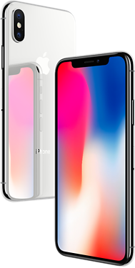
Nơi mua sắm thương hiệu của Apple.

Slide 2

ĐẶT VẤN ĐỀ
Hiện nay thị trường thế giới đang có nhu cầu sử dụng SmartPhone rất cao và theo thống kê 2017 thì số lượng người dùng là 2,39 tỷ người trong đó Việt nam chiếm 20%. Nhắm vào số lượng cung cầu thì X-Phone đã ra đời nhằm vào 1 lượng lớn người dùng thích công nghệ của Apple. Để đáp ứng điều đó X-Phone phải luôn luôn có những mặt hàng tân tiến hiện nay cho người dùng dễ dàng lựa chọn. Bên cạnh đó X-Phone phát triển website nhằm cho người dùng có thể xem chi tiết hơn về sản phẩm một cách thoải mái.

Slide 3
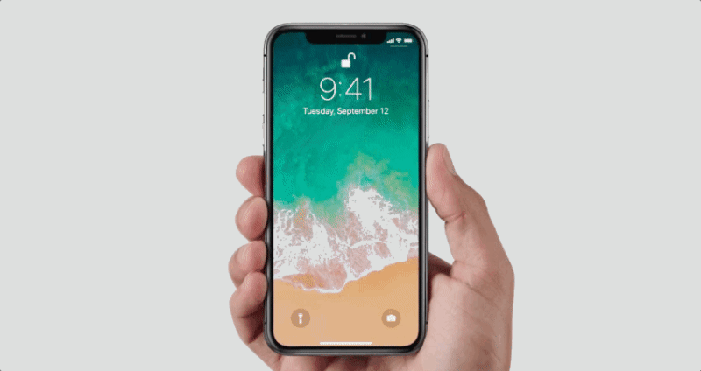
PHÂN TÍCH VÀ NGHIÊN CỨU

Slide 4
Điều gì khiến bạn cảm thấy thích với đồ công nghệ của apple ?
1
Bạn có thấy khó chịu khi hết hàng nhưng vẫn trưng bày trên website ?
Khảo Sát Người Dùng
Những người có đam mê ít nhiều với công nghệ apple.
Bạn có cảm thấy khó chịu khi mua hàng mà phải chờ đợi quá lâu ?
2
5
3
Bạn có cảm thấy khó chịu khi mua hàng online?
5
Bạn có muốn rằng website luôn để những sản phẩm mới của web lên trên đầu ?
Bạn có cảm thấy khó chịu khi hình ảnh không đúng với sản phẩm ?
4

Slide 5

Khảo sát người dùng
Kết quả khảo sát
GIAO TIẾP
Không có bot để có thể nhận được sự tư vấn trực tiếp từ website khiến người dùng băng khoăn khi mua.
35%
CHẤT LƯỢNG
15%
Thông tin sản phẩm không đủ để dành được sự tin tưởng của người dùng.
NỘI DUNG
25%
Nội dung phân loại không hợp lý khiến người dùng tìm kiếm sản phẩm vừa ý khó.
TIỆN ÍCH
25%
Thủ tục mua hàng quá rườm rà khiến cho người dùng ngại khi mua sản phẩm.

Slide 6
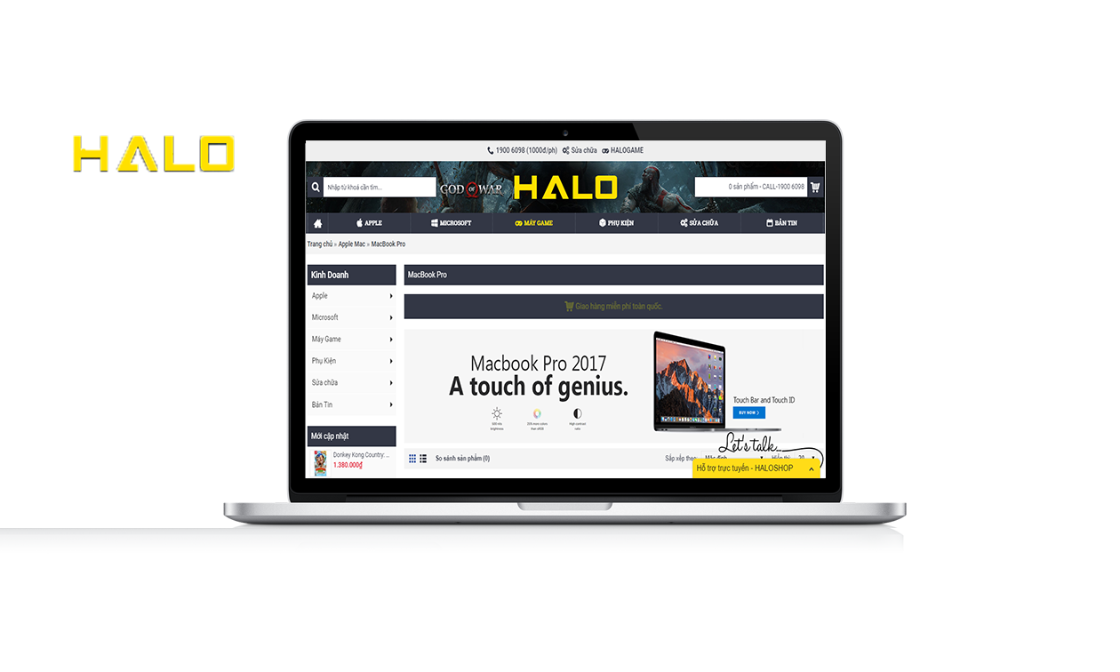
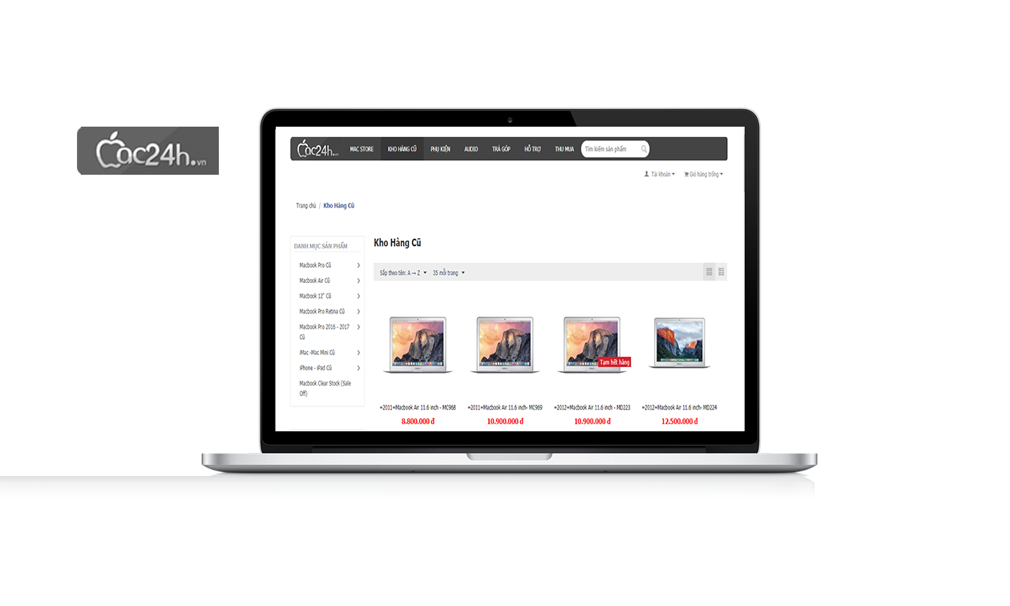
PHÂN TÍCH ĐỐI THỦ CẠNH TRANH

Slide 7




Mặt hàng đa dạng
Chương trình ưu đãi
Đăng kí user và thẻ thành viên
Trang tin tức review
Chat bot hỗ trợ
Nền tảng web

Slide 8

MỤC TIÊU DỰ ÁN
1
3
Xây dựng trên nền tảng website để cạnh tranh với đối thủ
Tiếp kiệm thời gian hết mức để mua hàng hơn đối thủ.
2
4
Thủ tục mua hang đơn giản cho người dùng hơn đối thủ.
Sắp xếp sản phẩm hợp lý tốt hơn đối thủ.

Slide 9
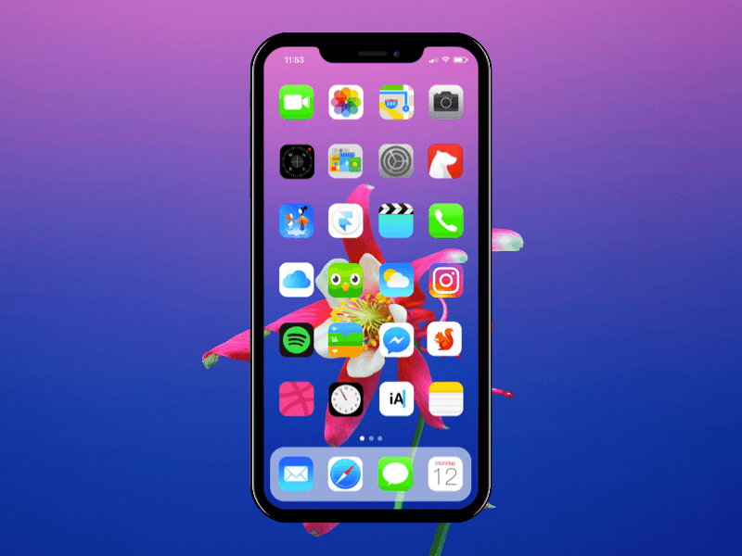
ĐỊNH HƯỚNG NGƯỜI DÙNG VÀ SẢN PHẨM

Slide 10
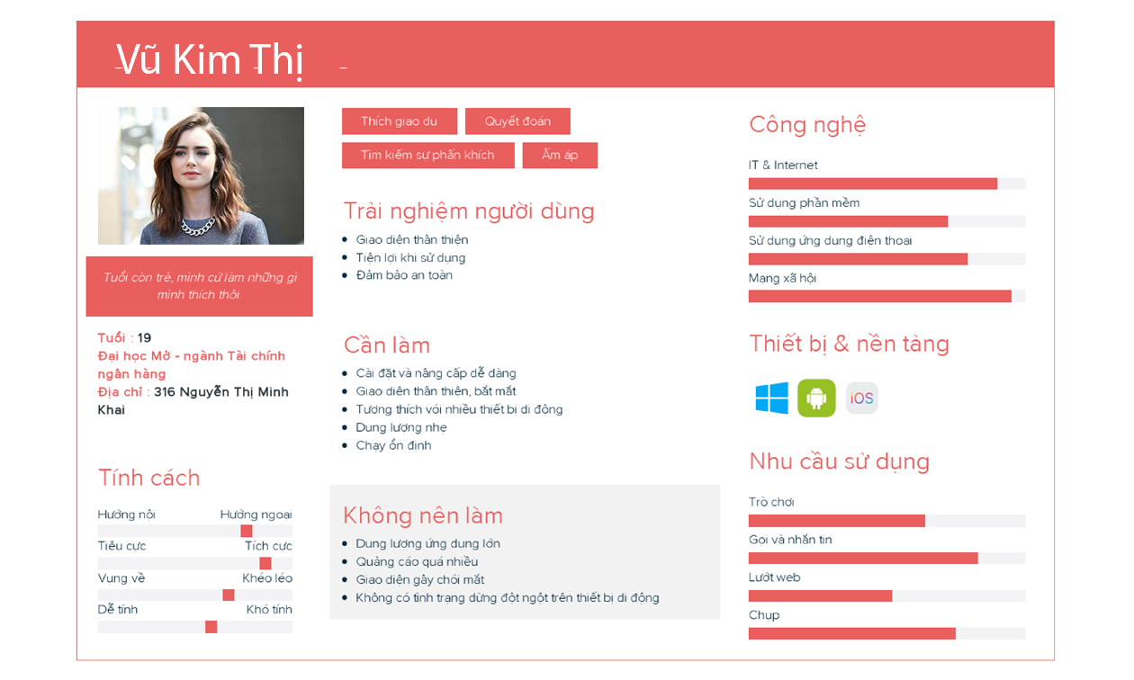

Slide 11
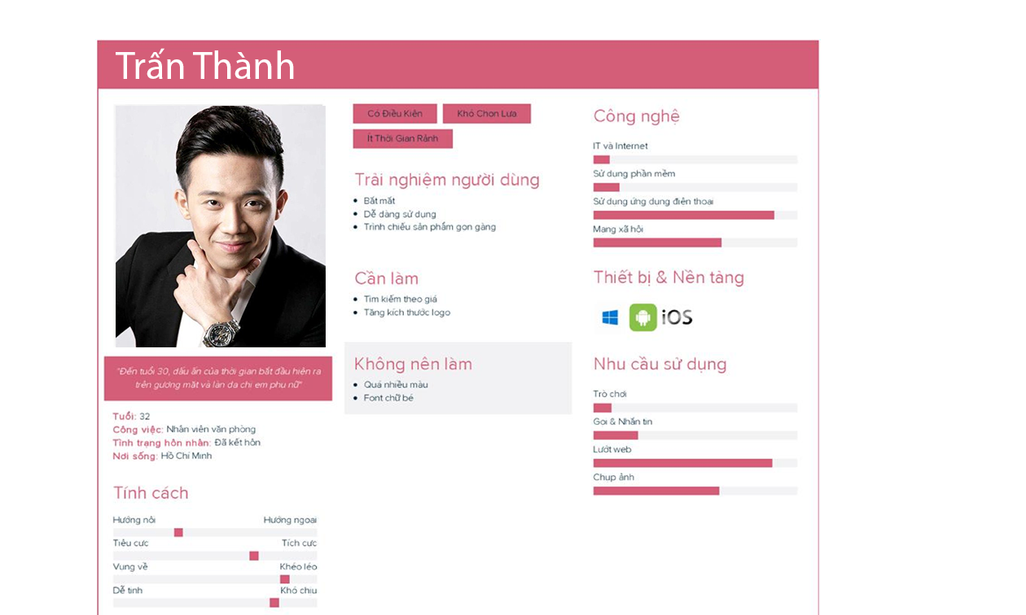

Slide 12
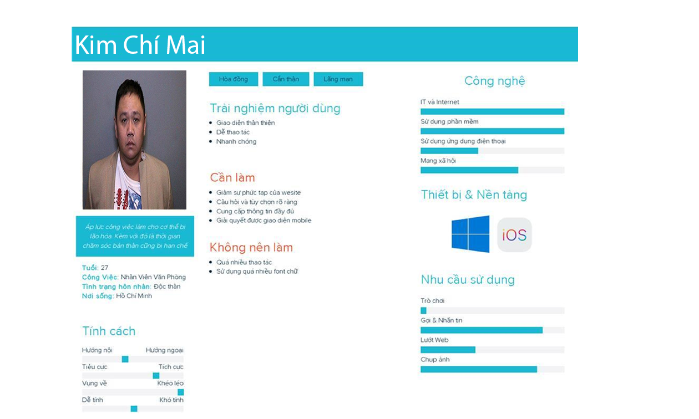

Slide 13
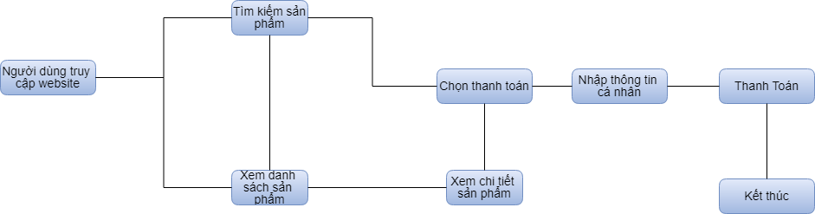
USERFLOW

Slide 14
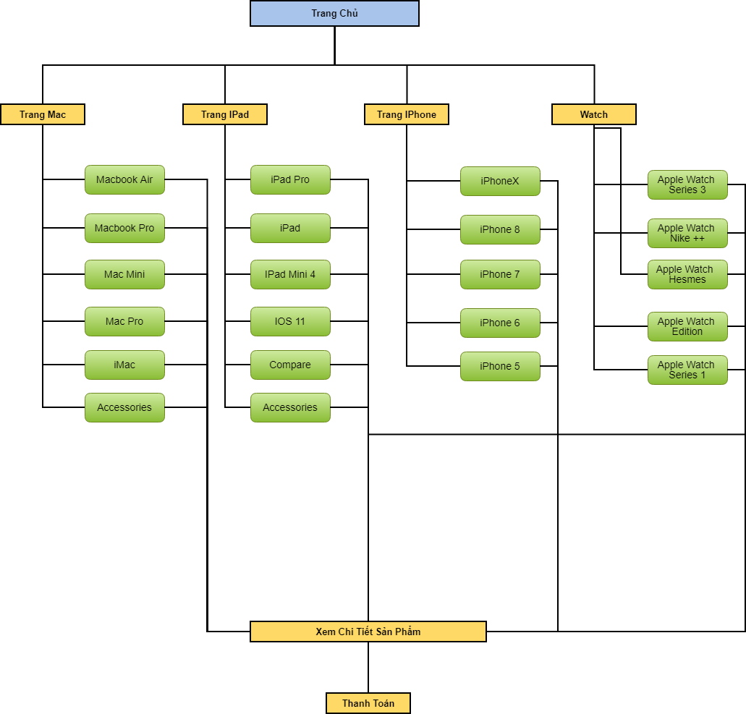
SITEMAP

Slide 15
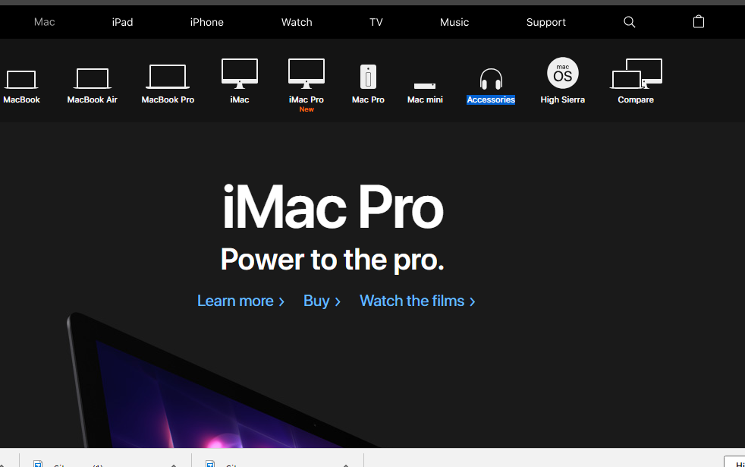
CÁC BẢN THIẾT KẾ PROTOTYPE

Slide 16
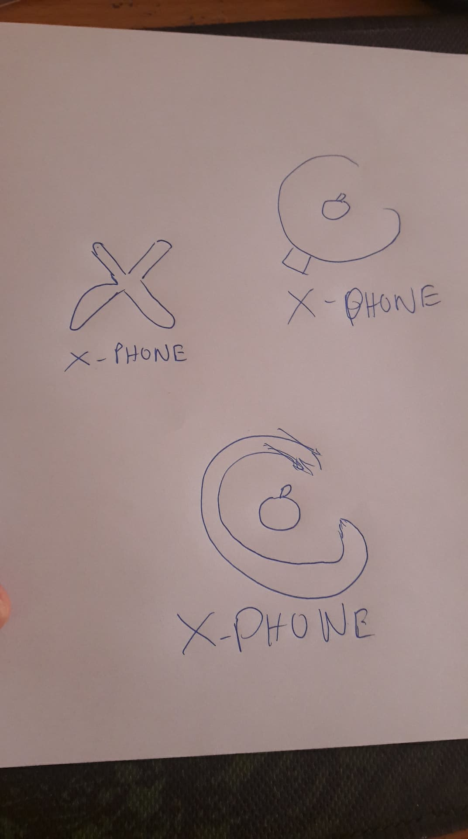
BẢN PHÁC THẢO LOGO
TRÊN GIẤY
TRÊN AI

Slide 17
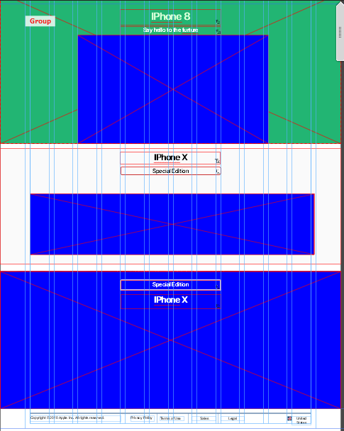
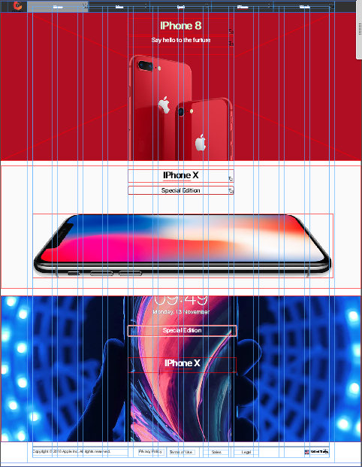
WIREFRAME-TRANG CHỦ

Slide 18
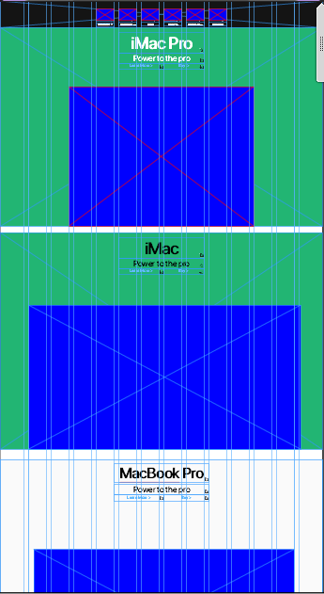
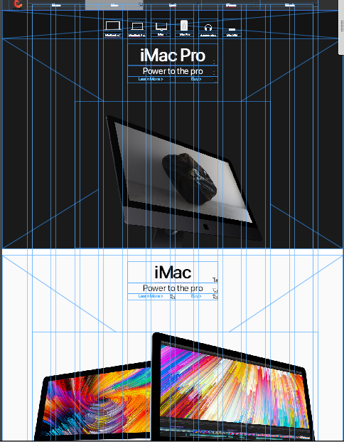
WIREFRAME-TRANG MAC

Slide 19
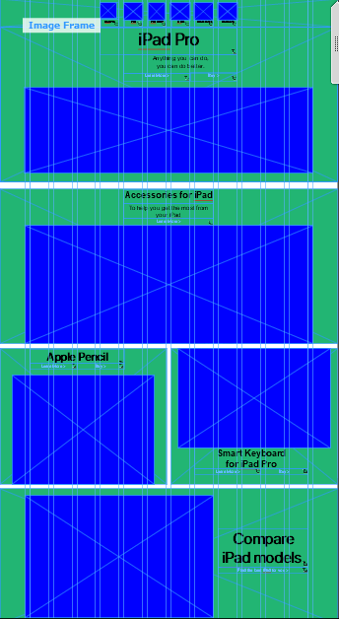
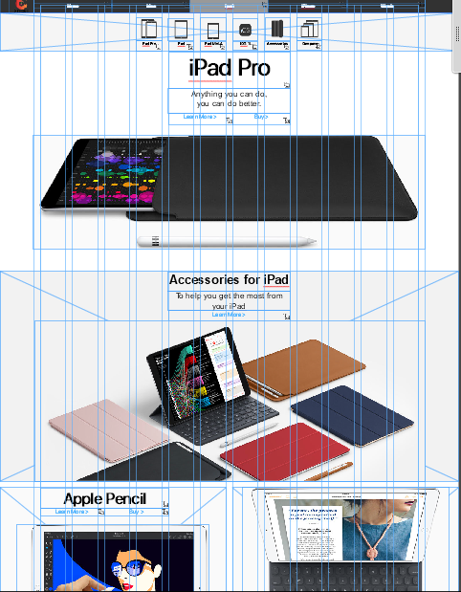
WIREFRAME-TRANG IPAD

Slide 20
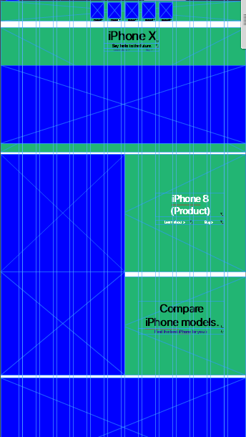
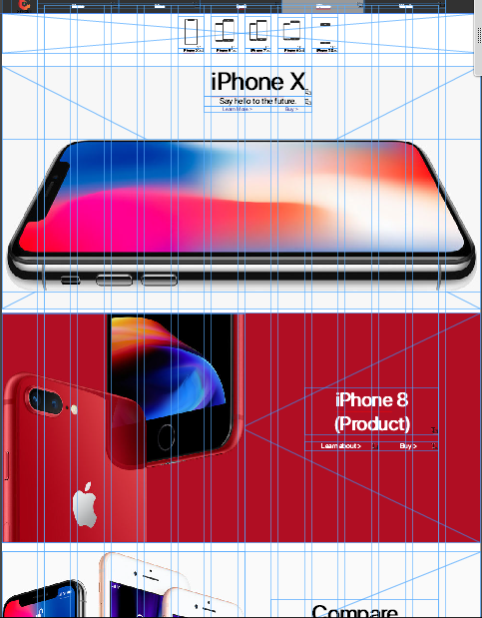
WIREFRAME-TRANG IPHONE

Slide 21
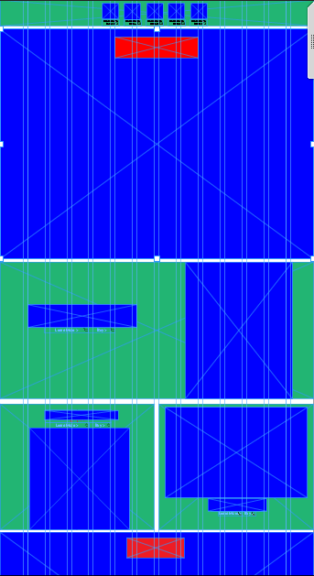
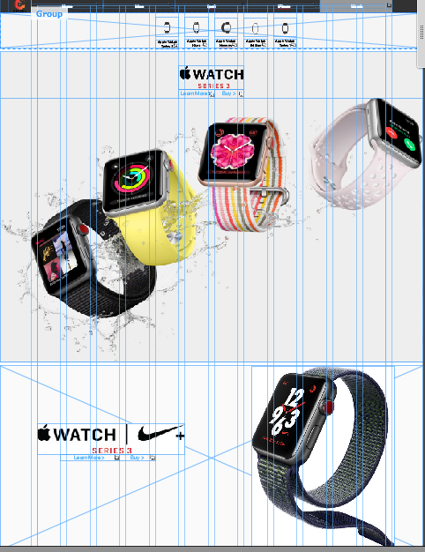
WIREFRAME-TRANG IWATCH

Slide 22
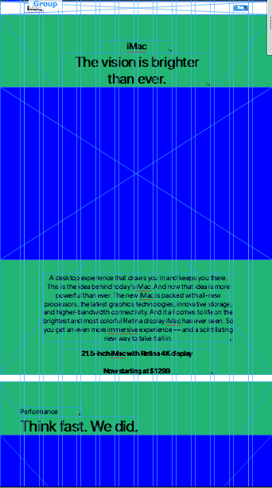
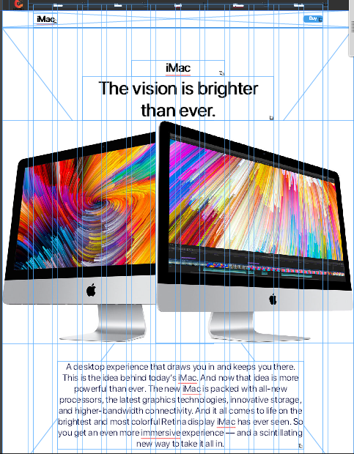
WIREFRAME-TRANG XEM CHI TIẾT SẢN PHẨM

Slide 23
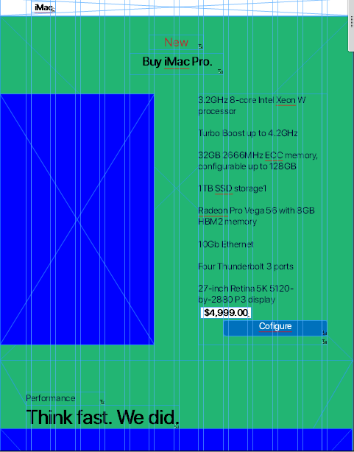
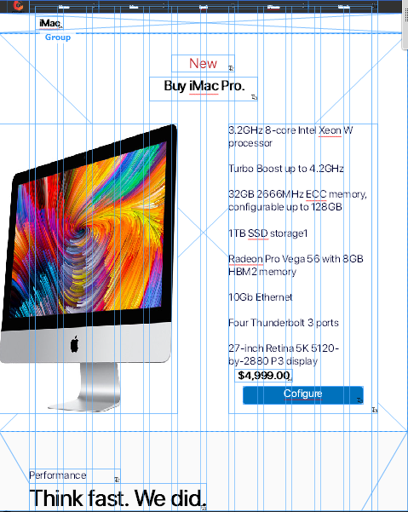
WIREFRAME-TRANG THANH TOÁN 1

Slide 24
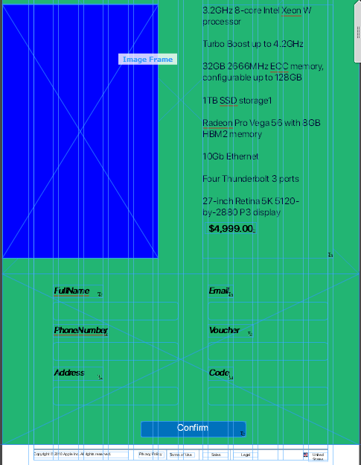
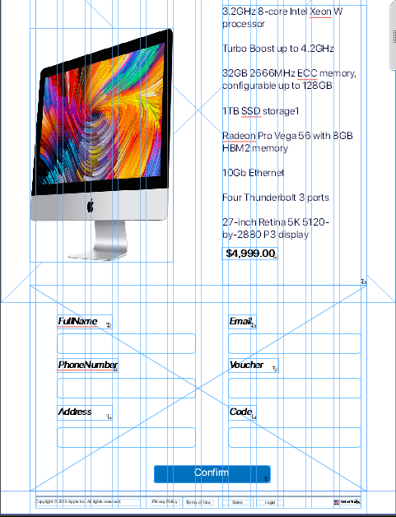
WIREFRAME-TRANG THANH TOÁN 2

